Slide 1
Proyecto final snake
Docente: Mónica patricia Salazar tapia
Lógica de programación

Slide 2
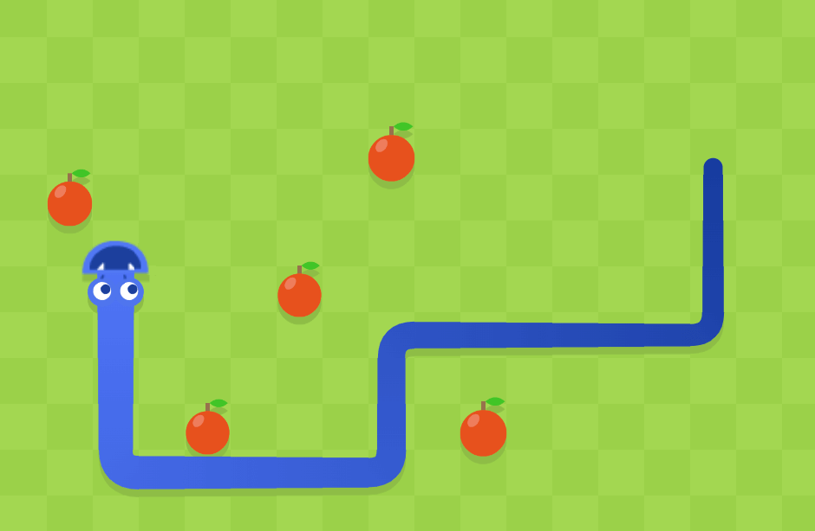

de que trata el juego de snake o juego de la serpiente
MI INSPIRACIÓN PARA HACER ESTE JUEGO
Yo quise hacer este juego porque me gustaba jugar mucho este juego cunado era pequeño, es un juego muy icónico mara muchas persona, ya que es un juego muy sencillo y fácil de jugar
Trata de comer fruta para aumentar el tamaño
De no tocar los bordes del juego o el cuerpo de la serpiente
Aumentar de puntos
Y sobre todo es un juego para distraerse y disfrutar

Slide 3
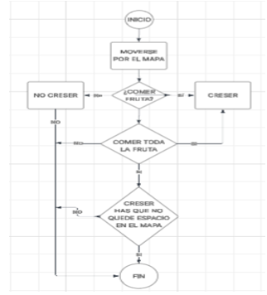
Diagrama de flujo de como funciona la comida

Slide 4
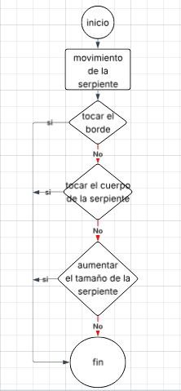
Diagrama de flujo de colisiones

Slide 5
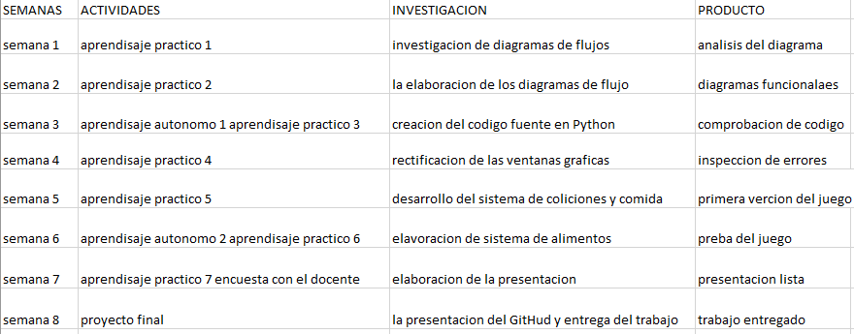
Cronograma de las 8 semanas de la elaboración del proyecto

Slide 6
GRACIAS

